Slide 1
LLM is Like a Box of Chocolates: the Non-determinism of ChatGPT in Code Generation
Shuyin Ouyang Jie M. Zhang Mark Harman
University of Bristol King’s College London University College London
Meng Wang
University of Bristol
Notes:
代码生成的不确定性

Slide 2
研究背景
针对LLM的不确定性，对ChatGPT分别在CodeContents、APPS和HumanEval上做了研究。结果的正确率分别为72.73%、60.40%和65.85%。
这些结果证实，目前存在着对科学结论有效性的重大威胁。
本文从语义相似度、句法相似度和结构相似度三个方面对五个候选代码进行比较。

Slide 3
贡献点
研究了温度对ChatGPT非确定性的影响，发现将温度设置为零并不能保证代码生成的确定性，这与很多人的看法相反。
研究了编码任务特征与非确定性程度之间的相关性。结果表明，编码指令的长度与生成代码的语法和结构相似度以及平均正确性呈负相关。
收集并分析了过去两年中出现的基于LLM的代码生成论文，发现这些论文中只有21.1%在实验中考虑了非确定性威胁。

Slide 4
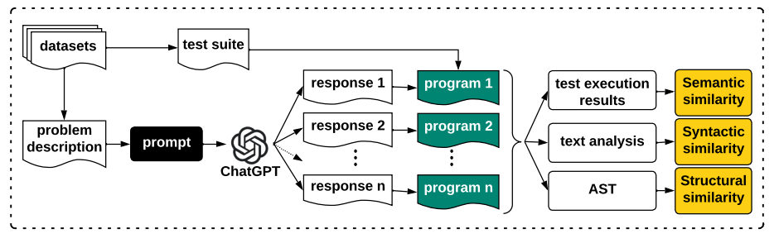
方法
语义相似度是通过比较测试执行输出来衡量的。
语法相似度是通过比较代码之间的文本相似度来衡量的。
通过比较候选代码的抽象语法树(AST)来评估结构相似度。

Slide 5
问题
RQ1:在代码生成中，ChatGPT在多大程度上容易受到不确定性的影响?
RQ1.1:在语义相似度方面，ChatGPT在多大程度上容易受到不确定性的影响?
RQ1.2:在语法相似度方面，ChatGPT在多大程度上容易受到不确定性的影响?
RQ1.3:在结构相似度方面，ChatGPT在多大程度上容易受到不确定性的影响?
RQ2:温度如何影响不确定性的程度?
RQ3:不确定性与在同一预测中生成的代码的相似性相比如何?
RQ4:不同的代码生成任务和不确定性程度之间是否存在关联?
RQ5:GPT-4的不确定性与GPT3.5相比如何?

Slide 6
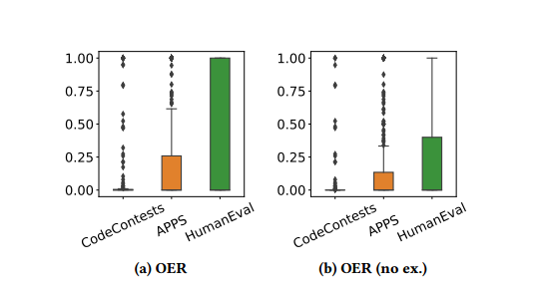
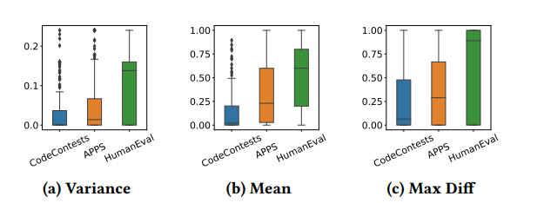
数据
RQ1.1:在语义相似度方面，ChatGPT在多大程度上容易受到不确定性的影响?
语义相似度。通过检查不同候选代码在测试执行结果中的相似度来度量它们的语义相似度，包括测试通过率和输出等价率。

Slide 7
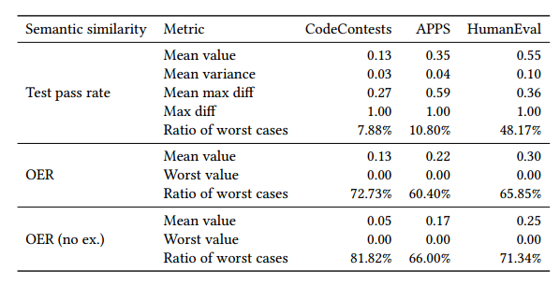
数据
RQ1.1:在语义相似度方面，ChatGPT在多大程度上容易受到不确定性的影响?
语义相似度。通过检查不同候选代码在测试执行结果中的相似度来度量它们的语义相似度，包括测试通过率和输出等价率。

Slide 8
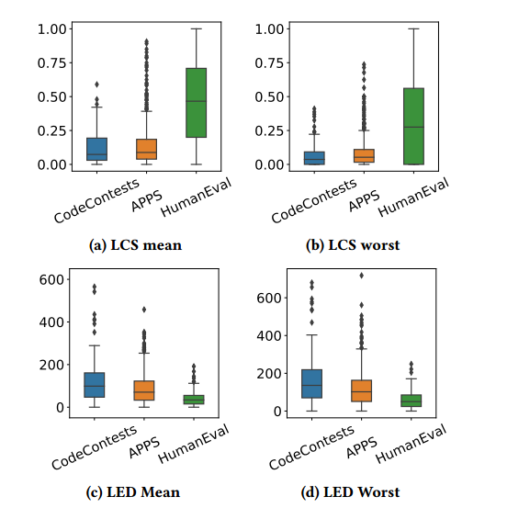
数据
RQ1.2:在语法相似度方面，ChatGPT在多大程度上容易受到不确定性的影响?
语法相似度度量候选代码之间的文本相似度。
Notes:
Levenshtein 编辑距离是一种用于测量两个字符串之间差异的指标。具体来说，它表示将一个字符串转换为另一个字符串所需的最少编辑操作次数。编辑操作包括插入一个字符、删除一个字符或替换一个字符。Levenshtein 编辑距离在代码相似性分析中被广泛使用，因为它可以量化两个代码片段之间的差异程度。

Slide 9
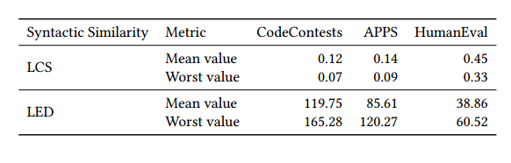
数据
最低的LCS和最大的LED值都出现在CodeContests数据集上。
最大的LCS和最小的LED值都发生在HumanEval中。
ChatGPT对于CodeContests中的代码生成任务在语法上是最不稳定的，而对于HumanEval则是最稳定的。

Slide 10
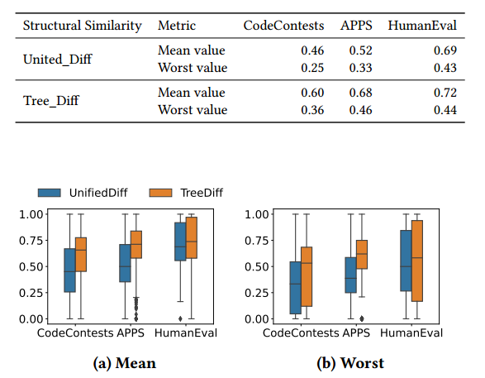
问题
RQ1.3:在结构相似性方面，ChatGPT在多大程度上容易受到不确定性的影响?
结构相似度根据代码的AST来衡量代码的相似度。
候选代码在UnitedDiff和TreeDiff下显示出很高的结构相似性。
Notes:
结构相似度主要是通过pycode_similar工具来测量的，有两个不同的设置，即United_Diff和Tree_Diff。 pycode_similar将Python代码规范化为AST表示，并使用Python库difflib从引用代码到目标代码获取修改。有两种差异测量设置，即Unified_Diff和Tree_Diff。Unified_Diff度量标准化函数AST字符串行的差异，而Tree_Diff度量两个给定AST之间的树编辑距离的差异。与语法相似，对于每个代码生成问题，我们将第一个候选代码与其余四个进行比较，并报告平均值和最小相似值。
代码可以被解析成以下AST：
根节点（Root）
赋值节点（Assignment）：a = 5
条件判断节点（If Statement）：if a > 3
比较节点（Comparison）：a > 3
输出节点（Print）：print("Hello, World!")

Slide 11
问题
RQ2:温度如何影响不确定性的程度?
将温度设置为0并不能保证代码生成中的确定性，尽管对于所有三种类型的相似性，它确实比默认配置(温度=1)带来更好的确定性。将温度设置为2往往会产生类似的较差的候选代码，这可能会相反地提高候选代码之间的相似性。
RQ3:不确定性与在同一预测中生成的代码的相似性相比如何?
来自单个请求的前5个候选代码与来自ChatGPT不同请求的前5个候选代码具有非常相似的不确定性。
Notes:
Top-p 与 Top-k 的区别
Top-p 采样：
根据累积概率选择词的集合，不限制集合的大小。
更灵活，适用于概率分布有长尾的情况，可以动态调整候选词的数量。
Top-k 采样：
固定选择概率最高的k个词，限制集合的大小。
更直观，适用于需要控制候选词数量的情况，但不考虑累积概率。
选择使用哪种方法
Top-p 适用于需要灵活调整生成结果多样性的场景，尤其是当概率分布不均匀时，可以更好地平衡确定性和多样性。
Top-k 适用于需要明确控制候选词数量的场景，可以确保生成结果从固定数量的高概率词中选择，从而控制生成结果的确定性。

Slide 12
问题
RQ4:不同的代码生成任务和不确定性程度之间是否存在关联?
编码任务的描述长度与LCS、United_Diff、测试通过率呈负相关。这意味着，就代码语法和结构而言，较长的编码任务描述往往会在生成的代码中遭受更多的不确定性，生成的代码也往往有更多的bug。
RQ5:GPT-4的不确定性与GPT3.5相比如何?
GPT-4的不确定性问题也很严重，总体上比GPT-3.5略差。

